Slide 1
.Net
Intro…
© - Olivier Spinelli

Slide 2
Le besoin
Microsoft n’a pas convaincu tout le monde avec DNA
Les applications en C/C++ avec COM/DCOM, CORBA, OLE, IIOP, etc. étaient difficile à maintenir
Sun a poussé Java sur le devant de la scène
Il fallait une évolution radicale
© - Olivier Spinelli
<number>/46

Slide 3
2002 - .Net
Multi langages
Multi plateformes
Fondé sur un ensemble de « librairies »
Langages
C#, J#, VB.Net, Eiffel#...
Base Classes
ADO.Net, Xml, Threading, Net, Security…
Win Forms
Window, Button, Dialog, TreeView…
Web Services
WSDL, DISCO, SOAP
Web Forms
Page, Control…
Common Language Runtime (CLR)
Gestion mémoire, Types de données, Gestion des « Application Domain »
© - Olivier Spinelli
<number>/46
Notes:
Librairie = java package

Slide 4
.Net en tranche
CLR: Des langages à l’exécution
BCL: Une “Class Library” (assez) complète
Et tout le reste
  ASP.Net
  Remoting
  Parallel Programming
  .Net
  WPF, WCF, WWF, WCS
Le futur
© - Olivier Spinelli
<number>/46

Slide 5
Common…
Common Language Specification
  Règles et contraintes à respecter pour être « .Net compliant »
Common Language Runtime
  Équivalent de la JVM de Java. Runtime qui exécute du « bytecode » MSIL sur une plateforme donnée.
Common Type System
  Ensemble des types de base que doit supporter un langage.
  Byte, Int16, Int32, Int64, Single, Double, Object, Char, String, Decimal, Boolean
Catégorie | Contrainte
Producer | Susceptible de créer des objets utilisables par d’autres.
Consumer | Sait utiliser (appeler) des objets .Net
Extender | Sait utiliser mais aussi étendre par héritage des objets .Net
© - Olivier Spinelli
<number>/46
Notes:
CTS: défini en terme de Classe… En pratique, les langages sont le plus souvent « objet ».
Interroger sur les types de base…
Introduire les « unsigned ».
Expliquer le bit de signe…?
…La manipulation de bit ?

Slide 6
…and Standard
Août 2000
  Microsoft Corporation, Hewlett-Packard & Intel Corporation soumettent les spécifications du Common Language Infrastructure (CLI) à l’ECMA
Avril 2003
  ISO/IEC 23270 (C#), ISO/IEC 23271 (CLI)
  “Class Library” n’est qu’un “Technical Report” (TR-84 et TR-89 pour le support des Génériques)
© - Olivier Spinelli
<number>/46

Slide 7
Des langages…
C++, C#, J#, VB.Net, Boo, IronPython…
« Le » langage de prédilection, de référence, est le C#
VB.Net est une adaptation objet de Visual Basic 6
For inum in range(12):
Print num**2
VB.Net
For inum = 1 to 12
Debug.print inum**2
Next inum
IronPython
int _tmain(void)
{
System::Int32 i;
for( i=1; i<13; i++ )
{
Console::WriteLine( __box(i*i) );
}
return 0;
}
C++
C#
static void Main( string[] args )
{
for( int i=1; i<13; i++ )
{
System.Console.WriteLine( i*i );
}
}
© - Olivier Spinelli
<number>/46

Slide 8
…à l’exécution
INTERPRETATION
For i in range(12):
Print i*i
IL
.locals init ([0] int32 i)
IL_0000: ldc.i4.1
IL_0001: stloc.0
IL_0002: br.s IL_0010
IL_0004: ldloc.0
IL_0005: ldloc.0
IL_0006: mul
IL_0007: call
void [mscorlib]System.Console::WriteLine(int32)
IL_000c: ldloc.0
IL_000d: ldc.i4.1
IL_000e: add
IL_000f: stloc.0
IL_0010: ldloc.0
IL_0011: ldc.i4.s 13
IL_0013: blt.s IL_0004
for( int i=1; i < 13; i++ )
{
System.Console.WriteLine( i*i );
}
COMPILATION
For i = 1 to 12
Debug.Print i*i
Next inum
© - Olivier Spinelli
<number>/46

Slide 9
…mais vraiment à l’exécution alors !
“In .Net, JIT is just not an option”
MSIL or IL
.locals init ([0] int32 i)
IL_0000: ldc.i4.1
IL_0001: stloc.0
IL_0002: br.s IL_0010
IL_0004: ldloc.0
IL_0005: ldloc.0
IL_0006: mul
IL_0007: call
void [mscorlib]System.Console::WriteLine(int32)
IL_000c: ldloc.0
IL_000d: ldc.i4.1
IL_000e: add
IL_000f: stloc.0
IL_0010: ldloc.0
IL_0011: ldc.i4.s 13
IL_0013: blt.s IL_0004
Code Machine Natif
…087ABE987EF0EDBCDED32889E
0E8034FDBCDED328
D2DBCDED32835E34FDBCD0E803 D235E34FDBCD4FDBCDE 087ADBCDED328BE9249FED2CACB087ABE987ED235E34FDBCD F0EDBCDED32889E7EF0 D235E34FDBCDE8DBCDED3289E D328EDBCDED328D3…
>> Common Language Runtime >>
© - Olivier Spinelli
<number>/46

Slide 10
L’histoire du Python de fer…
“ IronPython started out as an exercise in proving why the .NET platform was not conducive to implementing a dynamic programming language. Like many such efforts the end result was exactly the opposite of the original intent. Not only is the Common Language Runtime (CLR) conducive, it runs Python code even faster than the original C-based version. ”
© - Olivier Spinelli
<number>/46

Slide 11
.Net en tranche
CLR: Des langages à l’exécution
BCL: La base
  Common Type System
  Assemblies
  Namespace
© - Olivier Spinelli
<number>/46

Slide 12
La Base : le CTS
Object
ValueType
Reference Types
Array
Interface
Delegate
Type
Byte
UInt16
UInt32
UInt64
String
Int8
Int16
Int32
Int64
CultureInfo
Structure
…
Single
Double
Decimal
Enum
MarshalByRefObject
Char
Boolean
…
© - Olivier Spinelli
<number>/46
Notes:
Click = Reference Types
Interface & Type : Expliquer!
Click = Array, String, CultureInfo, et classe User.
Click = Array, Delegate, MarshalByRefObject… Expliquer un peu…
Click = ValueType : alloué sur la pile.
Expliquer Stack vs. Heap …?
Expliquer Garbage Collection

Slide 13
La Base: les Assemblies
Ensemble de composants logiciels
  Types
    Classes, interfaces, enums…
  Auto descriptif
Notion de base de l’Architecture
  Les « assemblies » dépendent les uns des autres (s’appuient, s’utilisent, se référencent, etc.)
  Ils se présentent souvent comme des dlls…
  …mais sont aussi les exécutables
© - Olivier Spinelli
<number>/46

Slide 14
La base : les “namespaces”
Le .Net framework est structuré par un arbre de nommage
Les classes résident dans ces Espaces de Nommage
Les Espaces de Nommage sont orthogonaux par rapport aux Assemblies
© - Olivier Spinelli
<number>/46

Slide 15
Les principaux Namespace
System
  Int32, String, Exception, Console, DateTime,…
System.Data
  ADO.Net, SqlConnection, DataSet, DataTable,…
System.Windows.Form
  Forms, Button, TreeView, ListBox, Splitter,…
System.Xml
  XmlDocument, XmlSchema, XmlWriter,…
System.IO
  FileInfo, DirectoryInfo, File, Path,…
System.Text
  StringBuilder, ASCIIEncoding, Decoder,…
© - Olivier Spinelli
<number>/46

Slide 16
Le C#
Langage de référence: le C#
  Prononcer « see-sharp »
Dans la lignée du C, C++, Java
  Langage impératif
  Langage Objet à base de Classe supportant l’héritage simple et les interfaces
  Intègre de la meta donnée (via les « Attributs »)
  Les pointeurs sur fonctions et sur fonctions membres (notion de delegate)
  Gestion mémoire complète (garbage collector)
  Capacités natives fortes d’interactions avec l’extérieur
  Capacité de réflexion et de génération de code dynamique
  Patrons et programmation Générique (.Net 2.0)
© - Olivier Spinelli
<number>/46

Slide 17
C[onvention]#
camelCase
  ➔ Nom de variables locales
PascalCase
  ➔ Nom de Types, Méthodes, Propriétés…
Position des blocs
  {
    au dessus de
    }
Personnellement
  _camelCase ➔ variable membre privée
© - Olivier Spinelli
<number>/46

Slide 18
Rappel: un objet c’est…
Une combinaison d’informations et d’action
Object = Data + Method
L’objet, c’est l’encapsulation
© - Olivier Spinelli
<number>/46

Slide 19
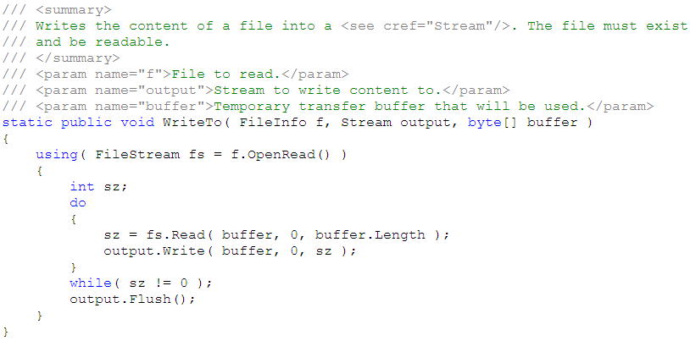
Exemple: Transférer le contenu d’un fichier
Un exemple de méthode…
© - Olivier Spinelli
<number>/46

Slide 20
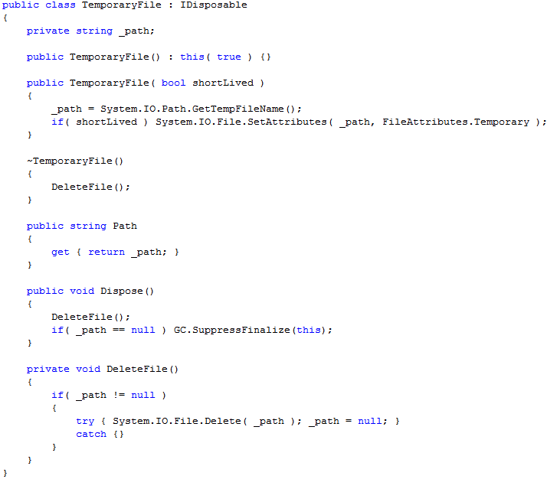
Exemple de classe en C#
!
© - Olivier Spinelli
<number>/46

Slide 21
Création d’un programme Console
Assembly et architecture générale d’une Solution
Un exemple d’API: manipuler des fichiers
  Fonctions statiques (helpers)
  Objets fondamentaux
    FileInfo/DirectoryInfo
Lecture & Ecriture : les flux
© - Olivier Spinelli
<number>/46

